Slide 1
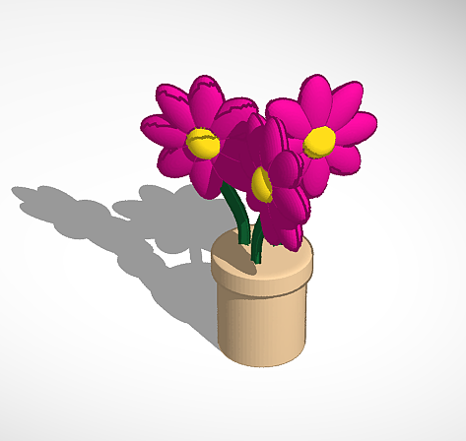
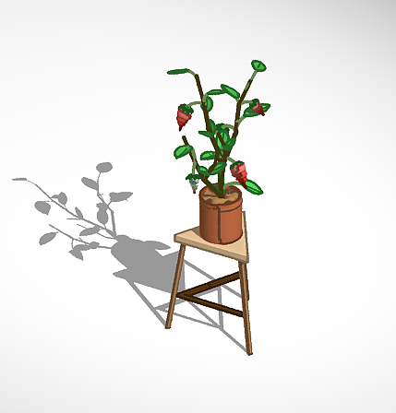
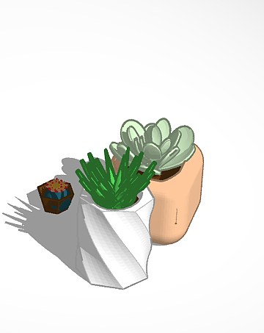
Растения в tinkercad

Slide 2
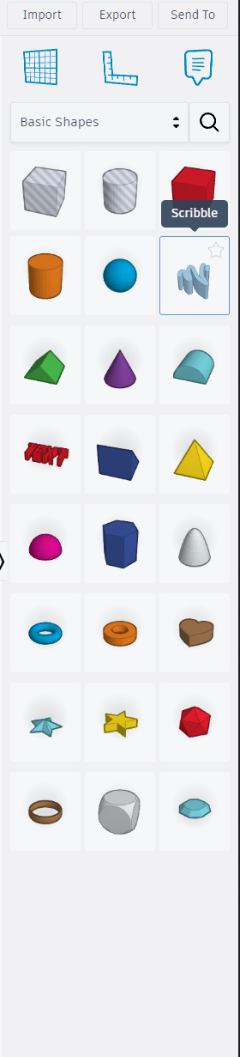
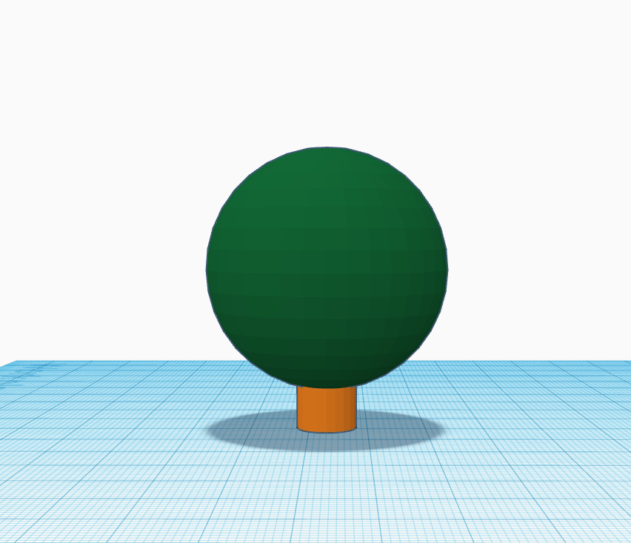
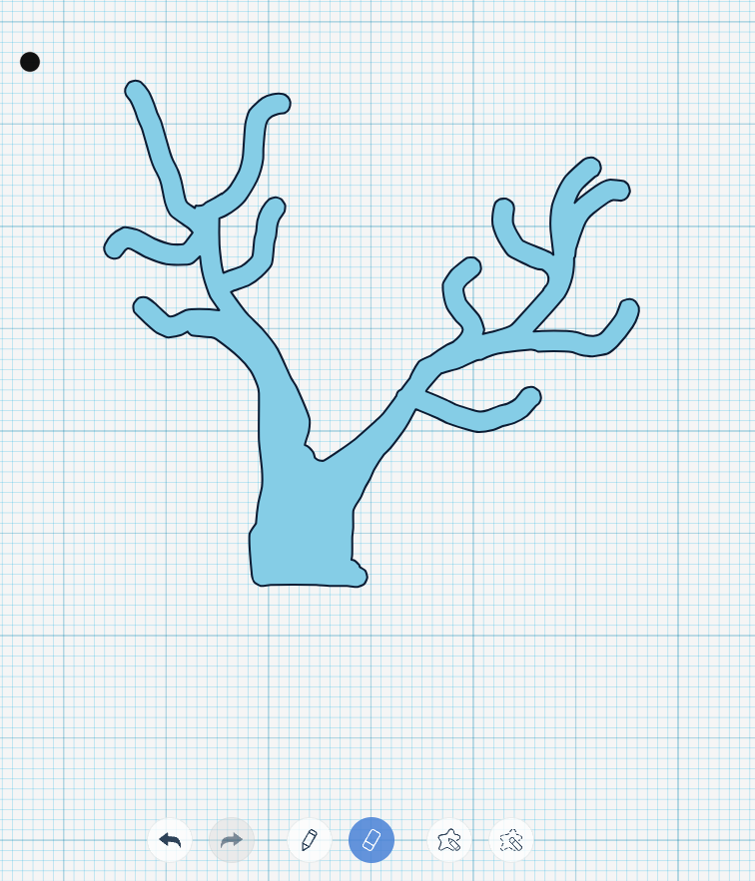
Деревья
1 способ
Как сделать дерево:
Нарисовать самому с помощью Scribble (мы будем так)
С помощью маленьких объектов разных форм
Сфера
2 способ
Цилиндр
Рисуем сами

Slide 3
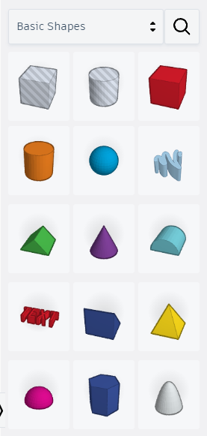
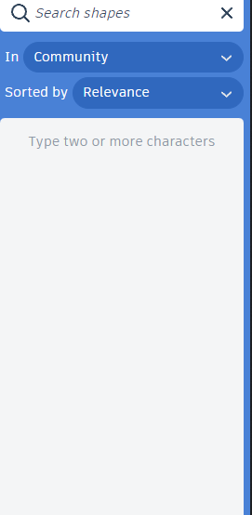
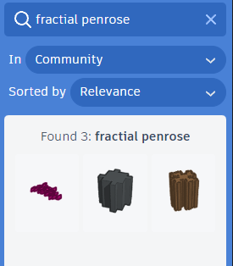
Трава
Можем их сделать как мы сделали дерево, но ещё есть другой вариант: Найти форму в библиотеке Tinkercad
Допустим мы ищем “fractial penrose”, что может стать нашей травой
Кликаем на “поиск”
Пишем то, что хотим найти
И тут мы её можем уже взять к нам в проект

Slide 4
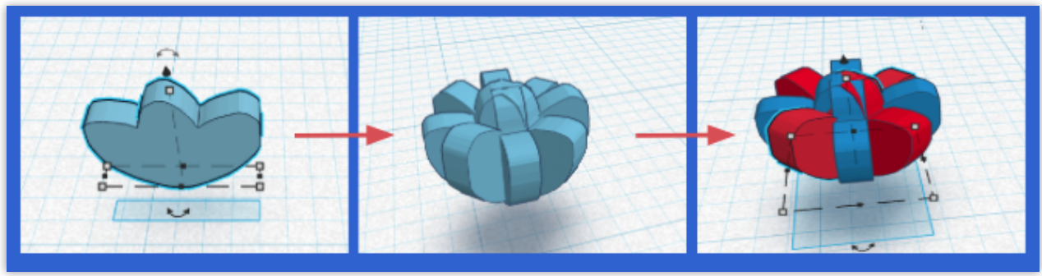
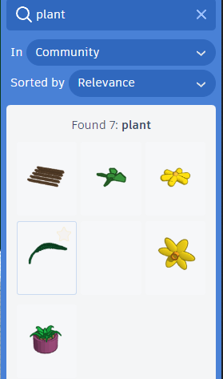
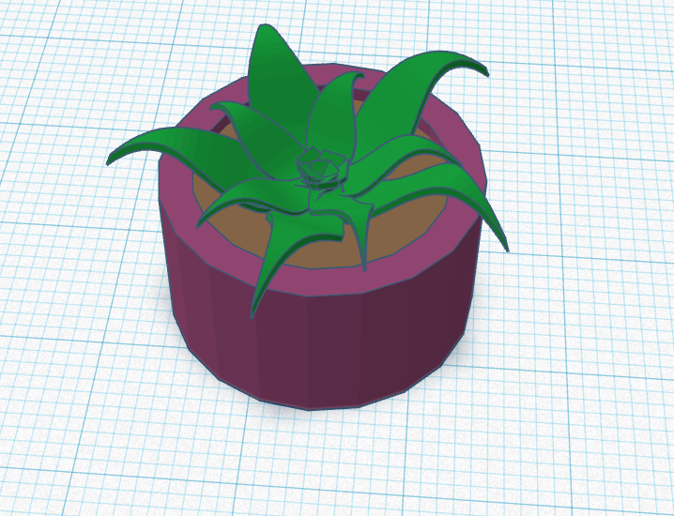
Цветы
Тут опять ничего сложного Или создаём сами или берем из библиотеки tinkercad
Тут мы рисуем сами

Slide 5
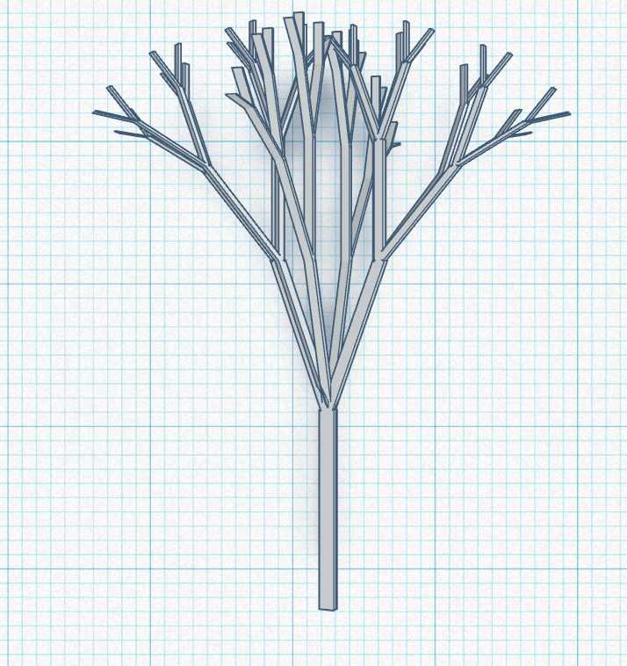
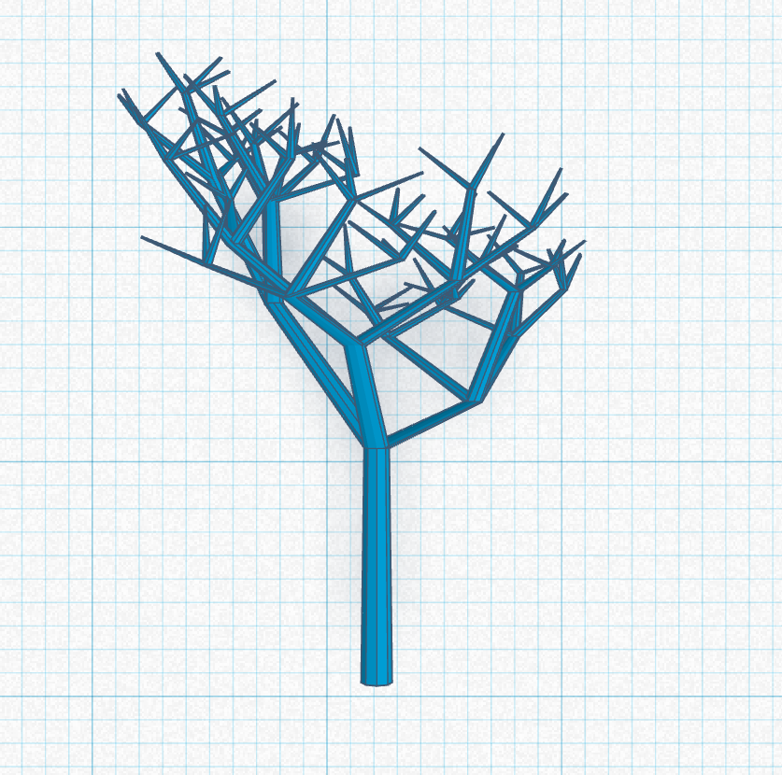
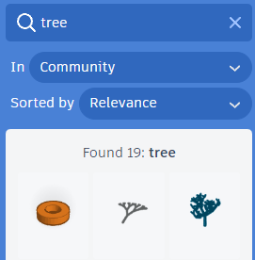
Цветы v.2
Если мы нарисовали только бутон и мы хотим сделать красивый стебель для нашего цветка, то мы можем воспользоваться объектом “tree” из библиотеки, если их уменьшить они будут выглядеть как очень красивый стебель, уже на который мы можем поставить наш красивый бутон
Тут я сделал пару дубликатов и повернул, чтоб было больше веточек

